Slide 1
～空知建設業協会～
イントラネットから 情報の共有と私達のできること
2012年9月21日 日本建設業連合会ICT部会・東京建設業協会IT部会との意見交換会
空知建設業協会

Slide 2
グローバル化する社会の指向性
グローバル
パーソナル
第Ⅲ象限
グローバル指向
第Ⅰ象限
グローバル指向
＋コミュニティ指向
コミュニティ
第Ⅳ象限
ノングローバル指向
＋ノンコミュニティ指向
第Ⅱ象限
コミュニティ指向
ドボン
ローカル
新版 コミュニティ・ソリューション 金子郁容（著） 2002年4月20日 岩波書店 p85 の表を修正

Slide 3
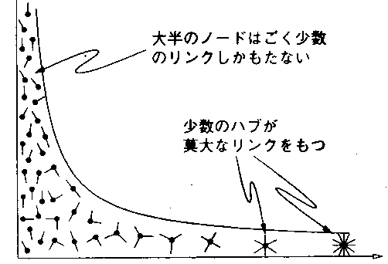
グローバル
スケールフリー性
Web
ハブの数
リンク数
図： 新ネットワーク思考 アルバート＝ラズロ・バラバシ（著） 青木薫（訳） 2002年12月20日 NHK出版 p103

Slide 4
失われていく日本的なもの

Slide 5
白黒つけないカフェオーレ

Slide 6
灰色の喪失
「人生は黒か白かだけではなく、 黒と白の間にある灰色の部分に面白さがある」
池波正太郎

Slide 7
中景の喪失

Slide 8
中景の喪失
劇作家の別役実氏は 皮膚感覚でお互いに感じ取れる距離については「近景」 家族や地域社会といった共同体的な対人距離で構成される「中景」 神秘的なものや占いを信じるような態度は「遠景」につながり そしていまや 近景と遠景を媒介するはずの「中景」が抜けてしまって 近景と遠景がネットワークを通じていきなり接続されると言います http://www.momoti.com/ 店主戯言 2005年5月18日
遠景
遠景
中景
近景
近景

Slide 9
中景
遠景
中景
地域社会 町内会
協会 企業
学校 家族
近景

Slide 10
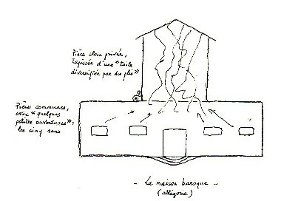
個人の中の中景 バロックの館 一階部分 「われわれ」
（ジル・ドゥールーズ，『襞』，p11）

Slide 11
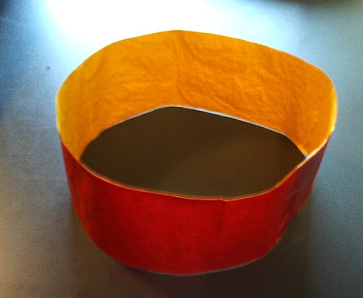
中景としてのイントラネット

Slide 12
イントラネット
現場
現場
現場
現場
エクストラネット
インターネット
CALS
現場
本社
現場
イントラネット

Slide 13
ローカル（クラスター）

Slide 14
ランダム・ネットワーク
図： 新ネットワーク思考 アルバート＝ラズロ・バラバシ（著） 青木薫（訳） 2002年12月20日 NHK出版 p103

Slide 15
欠点 外とつながらない

Slide 16
内と外を つなぐには

Slide 17
ひねる

Slide 18
メビウスの帯

Slide 19
広くて薄い紐帯
図：アルバート＝ラズロ・バラバシ，「新ネットワーク思考」，p66

Slide 20
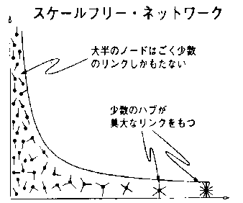
新しいネットワーク観
スケールフリー
広くて薄い紐帯
ランダム

Slide 21
情報を発信する
ITを使って、
自分自身のことを語ろう
「反省」
現場
現場
現場
現場
エクストラネット
インターネット
CALS
現場
本社
現場
イントラネット

Slide 22
ITを使った反省
「反省」
「経験」を振り返り、徹底的に「追体験」することによって、
そこで学んだ「智恵」を可能な限り言葉にしようとする方法
「反省」を通じて、そこで学んだことを言葉で表そうと極限の努力をするとき、「言葉で語れる知識」だけでなく
「言葉で語れない智恵」も掴みやすくなる
『これから知識社会で何が起こるのか』 田坂広志（著） 東洋経済新報社 2003年7月17日
ITを使って
自分自身のことを語ることから始めよう
現場
現場
エクストラネット
現場
現場
インターネット
現場
本社
CALS
現場
イントラネット

Slide 23
情報を 発信せよ！

Slide 24
桃知 利男
E-mail pinkhip@gmail.com
URL http://www.momoti.com/
ご面倒をおかけいたしますが、ご連絡はメールでお願いいたします。
(c) Copyright TOSIO MOMOTI 201２． All rights reserved.
無断複製厳禁

